Slide 1
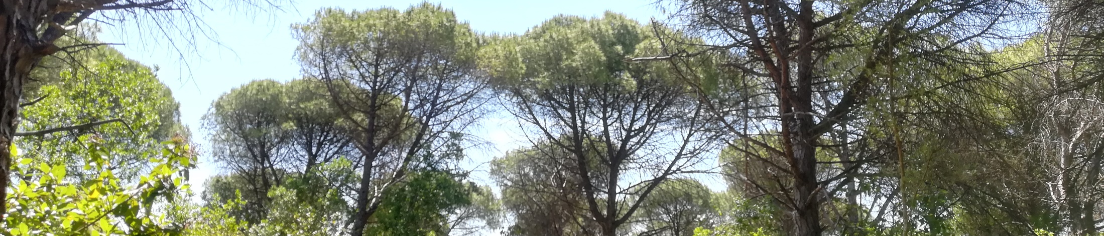
Inventário Florestal
Variáveis da árvore e do povoamento
Margarida Tomé e Susana Barreiro
Instituto Superior de Agronomia
Universidade de Lisboa

Slide 2
Altura das árvores

Slide 3
Altura das árvores
A altura é medida desde o nível do solo e pode ser medida até vários pontos da árvore, por exemplo:
  altura total (h)
    até ao ponto mais alto da árvore vivo (flecha, ramo...).
  altura da base da copa (hbc)
    até à zona dos primeiros ramos vivos; geralmente considera-se o início da copa quando existem ramos vivos em pelo menos 3 dos quadrantes da copa
  altura da bifurcação, de descortiçamento,…

Slide 4
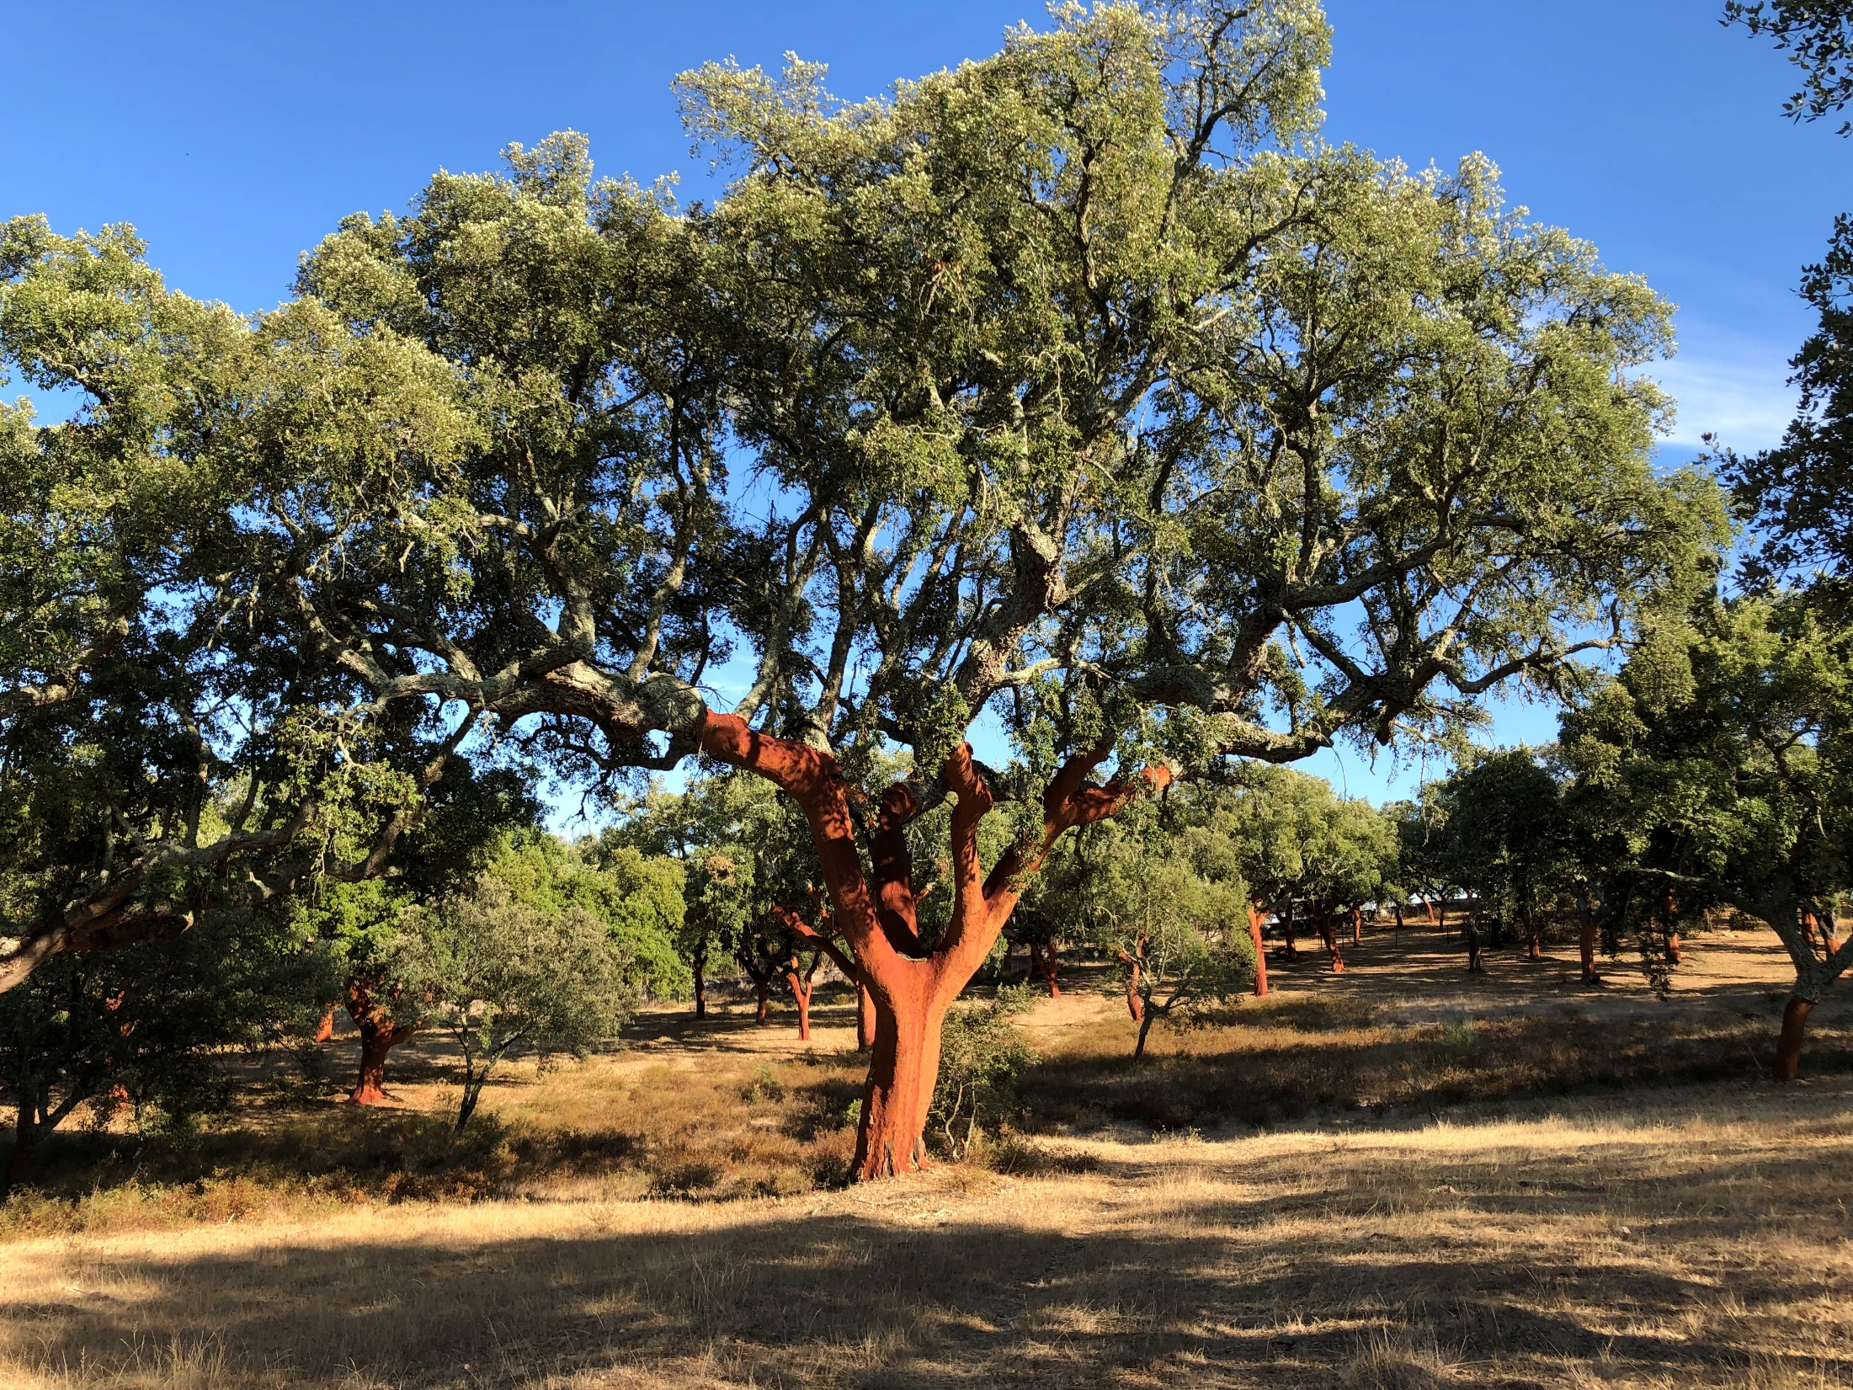
h base da copa
h bifurcação alta
h bifurcação baixa/h fuste

Slide 5
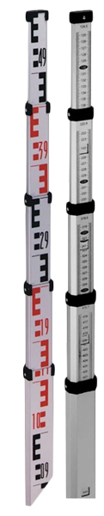
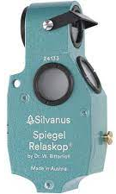
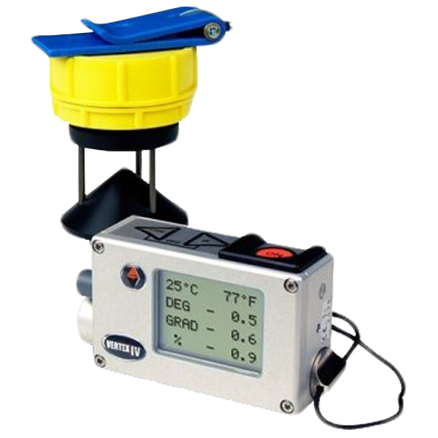
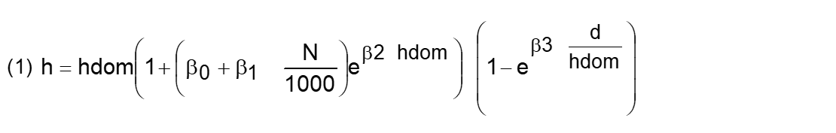
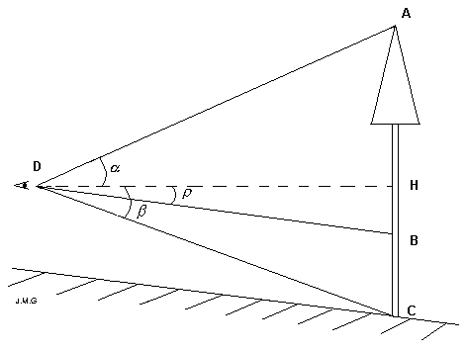
Altura das árvores
Os métodos de avaliação da altura podem ser classificados como:
  métodos directos
    usando varas telescópicas encostadas à árvore
  métodos indirectos
  estimação com relações hipsométricas
usando instrumentos, mecânicos ou eletrónicos, que medem ângulos verticais em relação ao plano horizontal
equações que permitem estimar as alturas das árvores a partir do diâmetro e de outras variáveis do povoamento:

Slide 6
Regras para a medição da altura das árvores
  Árvores bifurcam abaixo de 1.30 m
  Árvores bifurcam acima de 1.30 m
  Causas dos erros mais frequentes
    são consideradas duas árvores distintas medindo-se portanto as alturas de cada uma separadamente
medem-se as alturas fazendo a pontaria para a pernada/tronco mais alta
Não calibração frequente dos aparelhos
má técnica de recolha das leituras: não verificar as regras elementares da medição de alturas
manuseamento incorreto do aparelho
má visão
.

Slide 7
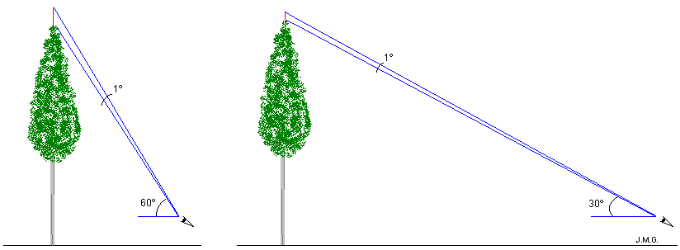
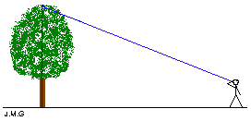
Regras para a medição da altura das árvores
  Árvores inclinadas
  Distância à àrvore
  Árvores com copa redonda
    medição no plano vertical, ainda que as árvores se apresentem inclinadas
    medição a partir de um ponto perpendicular ao plano da sua inclinação, isto é, a árvore não deve estar inclinada na direção do observador ou afastar-se dele
distância do ponto de observação à árvore, deve ser ≥ à altura da árvore (evitar ângulos grandes ⬄ erros grandes em termos de altura)
tangente ao ponto mais alto da copa

Slide 8
Alturas dos povoamentos
Altura média e altura dominante
Relações hipsométricas locais e regionais

Slide 9


Alturas dos povoamentos – altura média
Altura média
$\overline{ h}=\frac{\sum_{i=1}^{n}{h_{i}}}{n}$
Altura de Lorey
$\overline{ h}=\frac{\sum_{i=1}^{n}{{g_{i}h}_{i}}}{\sum_{i=1}^{n}{g_{i}}}$
a altura média das árvores ponderada com a área secional de cada árvore da parcela

Slide 10
Alturas dos povoamentos - altura dominante
A altura dominante é a altura média das árvores maiores do povoamento
Há dois métodos para a avaliação da altura dominante:
  Os métodos matemáticos – em que o número de árvores que são consideradas para o cálculo da altura dominante é determinado com base numa regra quantitativa e objetiva
  Os métodos biológicos – em que as árvores são seleccionadas para o cálculo da altura dominante em função da sua classificação social
Em Portugal utiliza-se a altura média das 100 árvores por ha com maior diâmetro à altura do peito

Slide 11
Altura dos povoamentos – relações hipsométricas
Normalmente não é possível medir todas as árvores de um povoamento, e para obter as alturas das árvores que não foram medidas utilizam-se equações (relações hipsométricas) que permitem obter uma estimativa da sua altura a partir do diâmetro e de outras variáveis do povoamento:
  relações hipsométricas locais
    geralmente função apenas do diâmetro a 1.30 m, ajustadas para aplicação no povoamento onde se procedeu à colheita dos dados, eventualmente em povoamentos semelhantes
  relações hipsométricas gerais ou regionais
    função do diâmetro a 1.30 m e de variáveis do povoamento tais como altura dominante, idade e densidade, desenvolvidas para aplicação generalizada a uma espécie numa determinada região

Slide 12
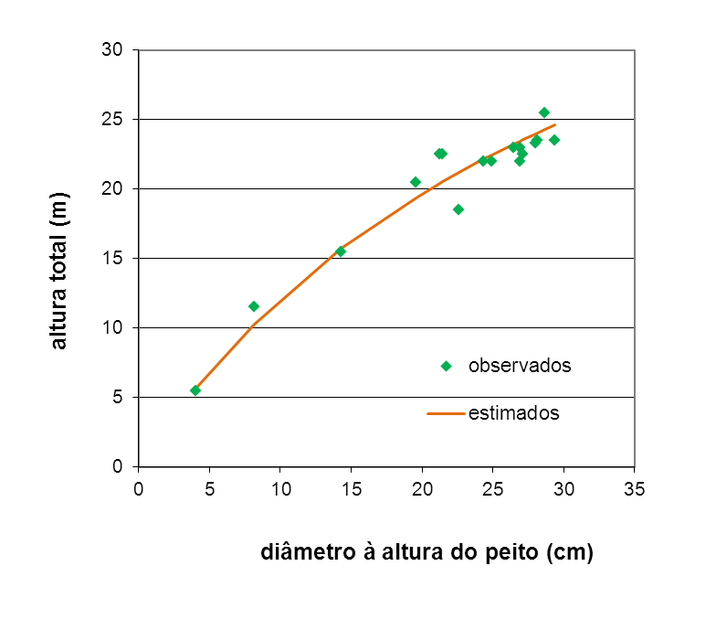
Alturas dos povoamentos – relações hipsométricas
Relações hipsométricas locais

Slide 13
Alturas dos povoamentos – relações hipsométricas
Relações hipsométricas gerais
  d: diâmetro (cm)
  dg: d quadrático médio (cm)
  ddom: d dominante (cm)
  H: altura total (m)
  Hdom: altura dominante (m)
  G – área basal (m² ha⁻¹)
  N: número de árvores (ha⁻¹)
  (coeficientes no slide seguinte)

Slide 14
Alturas dos povoamentos – relações hipsométricas
Relações hipsométricas gerais

Slide 15
Referências bibliográficas (1)
Tomé M, 2001. Tabela geral de produção para o pinheiro bravo em Portugal. Relatórios técnico-científicos do GIMREF nº 7/2001. Centro de Estudos Florestais, Instituto Superior de Agronomia, Lisboa.
Luís JFS, Fonseca TF, 2004. The allometric model in the stand density management of Pinus pinaster Ait. in Portugal. Ann. For. Sci. 61: 807-814.
Tomé M, Faias SP, Tomé J, Cortiçada A, Soares P, Araújo C, 2004. Hybridizing a stand level process-based model with growth and yield models for Eucalyptus globulus plantations in Portugal. In: Borralho, N. M. G., Pereira, J. S., Marques, C., Coutinho, J., Madeira, M., Tomé, M. (ed.), Eucalyptus in a changing world. Proc. Iufro Conf., Aveiro, 11-15 Oct. (RAIZ, Instituto de Investigação da Floresta e do Papel, Portugal), pp.290-297.
Fonseca T, Monteiro L, Enes T, Cerveira A, 2017. Self-thinning dynamics in cork oak woodlands: providing a baseline for managing density. Forest Systems 26(1), e006.
Marques CP, 1991. Evaluating Site Quality of Even-aged Maritime Pine Stands in Northern Portugal Using Direct and Indirect Methods. For. Ecol. Manage. 41:193–204.
Tomé M, Soares P, Ribeiro F, 2001. O modelo GLOBULUS 2.1. Relatórios técnico-científicos do GIMREF, nº 1/2001. Centro de Estudos Florestais, Instituto Superior de Agronomia, Lisboa.
Gomes AMA, 1957. Medição dos Arvoredos. Coleção “A Terra e o Homem”, nº 30. Livraria Sá da Costa, Lisboa, 413 pp.

Slide 16
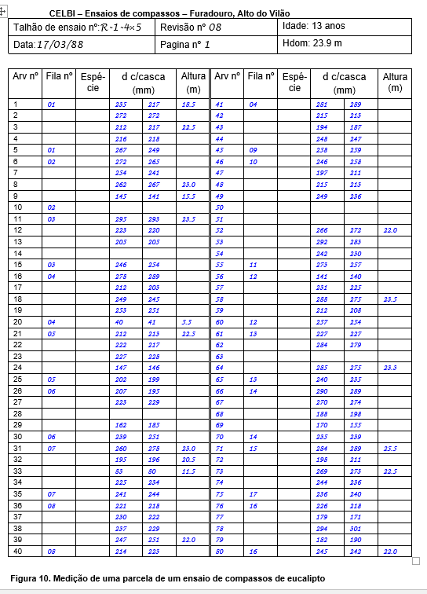
Exercicios Práticos:
1.2.2 Relações hipsométricas locais
Com os dados das árvores modelo da ficha de medição da parcela de um ensaio de compassos (Figura 10):
a) represente graficamente a relação entre a altura e o diâmetro das árvores modelo (relação hipsométrica).
Ajuste a esta relação o modelo de Prodan (1965) linearizado:

Slide 17
Copa das árvores
Base da copa, profundidade da copa e proporção da copa
Raios de copa e copa da árvore

Slide 18
Copa da árvore
O conhecimento das características da copa da árvore é essencial para a correta avaliação da sua capacidade de crescimento
As variáveis da copa não são, contudo, registadas frequentemente nos inventários florestais em consequência da dificuldade de que se reveste a medição destas variáveis
As variáveis da copa que são medidas com maior frequência são:
  Altura da base da copa e profundidade da copa
  Raios ou diâmetros da copa e área da copa
  Área foliar

Slide 19
Altura da base da copa, profundidade da copa e proporção de copa
A altura da base da copa (hbc) é medida desde a base da árvore até à zona dos primeiros ramos vivos. Geralmente considera-se o início da copa quando existem ramos vivos em pelo menos 3 dos quadrantes da copa.
O complemento da altura da base da copa em relação à altura total é designado por profundidade da copa (pfc = h - hbc) variável muito utilizada em estudos de crescimento.
A proporção de copa (pc) calcula-se exprimindo a profundidade da copa como proporção da altura total

Slide 20
Altura da base da copa, profundidade da copa e proporção de copa
Para avaliar a altura da base da copa:
  A medição direta e indireta da altura da base da copa faz-se, como é óbvio, com os aparelhos já descritos para a altura total: vara telescópica e hipsómetros
  É muito usual fazer a avaliação da base da copa com estimação
    Da altura da base da copa
    Da proporção de copa

Slide 21
Raios de copa e área de copa
A copa das árvores pode ser de contorno bastante irregular, pelo que a correta medição da sua projeção horizontal implica a medição do raio em mais do que uma direção
Devem medir-se pelo menos 4 raios, segundo os pontos cardeias ou, no caso de copas bastante irregulares, 8 raios, também segundo os pontos cardeais e colaterais

Slide 22
Raios de copa e área da copa
No caso das árvores bastante tortas, nas quais a copa se encontra de tal modo deslocada que não “cobre” o diâmetro à altura do peito, há que encontrar um centro “fictício” localizado aproximadamente no centro da copa na direção que une o centro da árvore (a 1.30 m) a um dos pontos cardeais
Mede-se a distância entre o verdadeiro centro e o centro fictício, toma-se nota da direção segundo a qual se procedeu ao deslocamento do centro da copa e medem-se os raios a partir do centro “fictício”

Slide 23
Raios de copa e área da copa
A partir dos raios da copa (ri), podem calcular-se diversas variáveis:
  Diâmetro da copa (2 x raio médio):
  Área da copa
nr é o número de raios medidos

Slide 24
Raios de copa e área da copa
Avaliação por estimação:
  Na avaliação por estimação pode utilizar-se quer o diâmetro quer a área da copa como variável dependente
  As variáveis independentes mais utilizadas são o d e diversas variáveis do povoamento relacionadas com a densidade do mesmo
      d_{copa} ou c_{copa} = f (d, variáveis do povoamento)

Slide 25
Área foliar

Slide 26
Área foliar
A área foliar da árvore é a soma das áreas de cada folha individual, é uma medida da superfície fotossintetizadora
É uma variável considerada cada vez mais importante, embora a sua avaliação seja bastante difícil
Pode avaliar-se por:
  Medição indirecta por pesagem
  Medição indirecta através da medição da luz interceptada
  Estimação

Slide 27
Área foliar – Avaliação indireta por pesagem
A avaliação indireta desta variável implica o abate da árvore e baseia-se no seguinte procedimento:
  Após o abate da árvore separam-se todas as folhas dos respetivos ramos e raminhos
  Pesa-se no campo a totalidade das folhas da árvore, obtendo-se o chamado peso verde das folhas (w _{vf})
  Retira-se uma amostra de folhas que seja representativa da totalidade das folhas da árvore (w _{vf}_amostra)

Slide 28
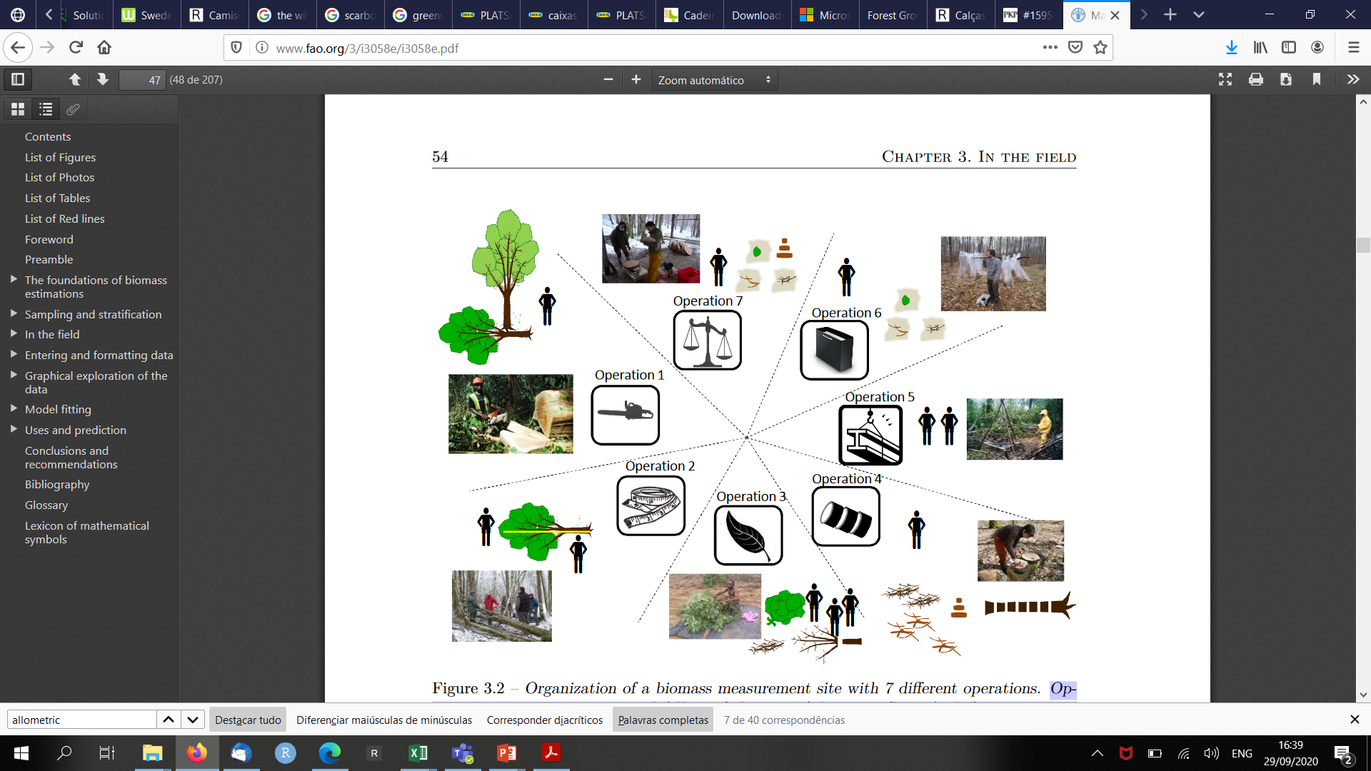
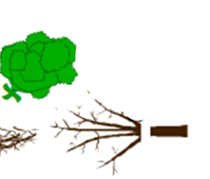
operação 7: embalagem de amostras de cada componente para pesagem em laboratório
Recolha de dados para avaliação de biomassa e desenvolvimento de modelos
operação 1: preparação dos trabalhos e abate da árvore
operação 6: pesagem da totalidade da árvore por componentes
operação 2: medição (d/h) da árvore abatida e marcação da toragem
operação 3: separação das diferentes partes da árvore (tronco, ramos, folhas, frutos e raizes)
operação 5: separação dos ramos de diferentes dimensões e das folhas
operação 4:
toragem e corte das rodelas amostra
(Adapted from Pickard et al 2012)

Slide 29
Área foliar – Avaliação indireta por pesagem
Obtém-se o peso fresco da amostra de folhas (wvf_amostra):
  quer diretamente no campo com uma balança de precisão portátil
  Ou após o transporte da amostra para laboratório, sendo neste caso a amostra colocada em saco de plástico previamente tarado e muito bem fechado de modo a que não se perca nenhuma humidade
No laboratório, separam-se os limbos dos pecíolos e procede-se à medição das áreas dos limbos das folhas da amostra:
  com aparelho próprio para a medição de áreas foliares
  após digitalização das folhas com scanner, obtendo-se assim a área foliar das folhas da amostra (la_amostra)

Slide 30
Área foliar – Avaliação indireta por pesagem
A área foliar da árvore (la) é então obtida através da seguinte regra de 3 simples:
Se a árvore for grande de modo a tornar difícil a obtenção de uma amostra de folhas representativa de toda a copa da árvore, esta sequência de operações deve ser realizada separadamente para cada um dos 3 terços da árvore: superior, médio e inferior
A área foliar da árvore será então obtida por soma das áreas foliares de cada terço da copa

Slide 31
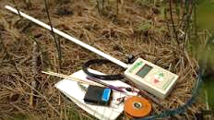
Área foliar – Avaliação indireta por interceção da luz
A área foliar da árvore pode ser avaliada indiretamente com recurso à medição da luz intercetada
Esta medição faz-se com aparelhos genericamente designados por ceptómetros
A obtenção da área foliar com estes aparelhos implica geralmente a sua calibração com base num determinado conjunto de árvores nas quais se faz a avaliação da área foliar por medição indireta por pesagem

